Slide 1
第３回大阪府マンション施策懇話会
1．懇話会について
・全体スケジュールの再確認（今回が最終回）
・第２回の議論の整理
２．現計画の目標の達成状況と
今後の評価指標の考え方
2.1 現在の大阪府計画における目標と達成状況
2.2 R8.3新たな国住生活基本計画における目標
2.3 成果指標：マンション管理計画認定の
取得割合と現在値
2.4 成果指標：マンションの再生等の件数と現在値
議論①
今後の大阪府計画における目標はどうすべきか？（国の住生活基本計画と同様に、長計75％の目標は取り下げるか？管理計画認定の取得割合でよいか？再生数の目標は掲げるか？）
3．管理計画認定基準の見直し
3.1 現在の国基準、大阪府の独自基準
3.2 国の基準の見直し案
3.3 他の自治体の独自基準の設定状況
議論②
国の管理計画認定基準の見直し案を踏まえて、今後の大阪府基準はどうすべきか？（防災面は国基準でいいか？耐震化を求める部分をどうするか？）
管理計画認定件数を伸ばすための取組み
3.4 認定手数料の設定状況
（他の自治体との比較）
3.5 その他のマンション管理の評価の取組み
3.6 調査結果から
3.7 相談ダイヤルの周知
議論③
府域・町村域で管理計画認定数を伸ばしていくために、どのような施策が必要か？
民間の評価の仕組みも含めて、府内でどのようにマンション管理評価の取組みを普及させていくか？
4．その他社会情勢等を踏まえた取組み 等
・大規模修繕工事談合問題
・公正取引委員会の動向
議論④
大阪府としてどのような対応ができるか？
委員からの自由な話題提供と議論
管理・再生以外の取組みとして、大阪府にどのような取組みが求められるか？
5．懇話会の廃止と今後のスケジュール
・パブリックコメントの実施（令和8年秋予定）
・計画改定時期（令和8年12月予定）

Slide 2
1.大阪府マンション施策懇話会について
・全体スケジュールの再確認（今回が最終回）
・第２回の議論の整理

Slide 3
1.大阪府マンション施策懇話会 全体スケジュールの再確認
大阪府のマンションの管理適正化及び再生円滑化等を図るための施策について、専門的見地等からの意見交換等を行うことを目的として設置。
【第１回懇話会での意見交換等】（令和７年11月26日）
〇大阪府の分譲マンションの現状
・現計画の概要
・これまでの取り組み状況
・マンション関連法改正について 等
〇管理適正化に向けた取組みについて
・支援対象マンション
・支援手法について
・新たな制度への対応 等
【第２回懇話会での意見交換等】 （令和８年２月27日）
〇管理適正化に向けた取組みについて（その2）
・第1回で議論できなかった事項 等
〇再生円滑化に向けた取組みについて
・支援対象マンション
・支援手法について
・新たな制度への対応 等
【第３回懇話会での意見交換等】 （令和８年７月２日）今回が最終回
〇大阪府の分譲マンション施策について
・大阪府分譲マンション管理適正化及び再生円滑化基本計画の目標の達成状況の評価指標の考え方について
・管理計画認定基準の見直しについて
・その他、社会情勢等を踏まえた取組みについて 等

Slide 4
〇【管理】市支援の取組み（第2回懇話会での議論の整理）
【主な意見】
・マンション管理支援を進めるためには、まず行政職員がマンション管理問題の実情や課題を理解することが重要。
・マンション管理適正化推進計画の策定や見直しには、域内マンションの実態把握が不可欠であるが、府内には実態調査に未着手の市も多く存在しているため、府が改めて実態把握の重要性を示し、取組を促していく必要がある。
・マンション数が比較的少ない市では危機意識が高まりにくい傾向があることから、実務的なノウハウを共有し、着手しやすい環境を整えることが重要。
・実態調査未実施自治体の多くは対象マンション数も比較的少ないと考えられるため、「十分実施可能である」というメッセージを発信し、取組を後押しすることも有効。
・マンション管理上の最大の課題は、役員や管理者の不在等により意思決定ができない管理組合が一定数存在していることであり、管理不全の予兆段階からの対応が重要。
・行政に相談が寄せられていないことは、問題が存在しないことを意味するものではなく、実際にはマンション管理士会や管理組合連合会、NPO等へ相談が寄せられているケースも多い。
・問題意識を持たない管理組合や外部との接点を持たない管理組合は把握が難しく、行政単独での実態把握には限界がある。市町村と専門家団体、管理組合連合会、支援団体等が情報共有や連携を進めることで、行政だけでは把握できないマンションの課題や実態の把握につなげていくことが重要。
・管理不全や役員不在の可能性があるマンションを把握する手法として、法定点検の未実施状況などの活用も検討すべき。
・管理不全組合へのアプローチが優先されるべきであるが、状況は時間の経過とともに変化するため、毎年継続的に同じ目線でアプローチを行うことが重要。
・令和8年4月施行の所有者不明専有部分管理制度や管理不全専有部分管理制度については、区分所有者や管理組合の認知度が低いため、制度活用事例や活用場面を分かりやすく示した周知資料を作成し、継続的な普及啓発を行うべき。

Slide 5
〇【再生】支援対象・支援手法（第2回懇話会での議論の整理）
【主な意見】
・建築費の高騰や区分所有者の高齢化等により、今後は建替えの実現が一層困難になることが見込まれる。一方で、法改正により敷地売却や解体等の選択肢が拡充されたことから、今後は建替えだけでなく、敷地売却や除却・更地化を含めた「マンションの終活」の視点が重要になる。
・防災・減災の観点から、耐震化をマンション再生施策の重要な柱として位置づける必要がある。耐震診断・耐震改修等への支援制度の充実を検討すべき。
・旧耐震マンションでは、資金不足等を理由に耐震改修が進まない事例も多く、長期修繕計画に耐震対策が十分に反映されていないケースも見受けられる。
・再生支援の対象については、耐震性不足に加え、火災時の避難安全性不足など、人命に関わる課題についても対象として検討すべき。
・マンション再生は、「事業として成立するケース」と「事業として成立しないケース」で課題や必要な支援が大きく異なる。事業性があるマンションについては、民間事業者の参画が不可欠であり、事業者との連携や事業環境の整備が重要である。管理不全や立地条件等により事業性が見込めないマンションについては、市場原理だけでは再生が困難であるため、行政による支援のあり方を検討する必要がある。
・建替え、敷地売却、解体などの再生実務は専門性が高い一方、実務経験を有する専門家は限られている。法改正によって再生手法が多様化するなか、制度内容や実務課題に関する理解を深める必要がある。
・専門家同士が事例やノウハウを共有できる研究会や勉強会等の場を設け、官民連携による知見の蓄積と共有を図ることが重要。
・マンション再生を進めるためには、建物だけでなく居住者への支援も重要。建替え工事期間中の仮住居や、敷地売却後・建替え後の移転先住宅の確保など、高齢者や低所得者など住み替えが困難な居住者への生活基盤の確保は、円滑な再生の前提条件。
・将来の建替えや除却に備え、平常時から積立金等による資金準備を進めることが重要。
・容積率緩和や駐車場附置義務の緩和など、再生を後押しする規制緩和についても有効な支援策として検討すべき。

Slide 6
〇【その他】（第2回懇話会での議論の整理）
【主な意見】
・マンションの建替えや敷地売却は個々の管理組合の課題である一方、その結果として住宅戸数や居住人口の配置が変化し、地域の住宅供給やまちづくりにも大きな影響を及ぼす。特に、マンションから戸建て住宅への転換や住宅戸数の減少が進む場合には、住宅ストック全体の再編という観点から対応を検討する必要がある。
・過去のマンション供給における立地や開発上の課題が管理不全の一因となっている可能性もあることから、老朽マンションの再生を単なる個別問題ではなく、将来の住宅政策やまちづくりにつなげる機会として捉え、広域的・中長期的な視点から検討を進めるべき。
・建替えや敷地売却などの再生事例は全国的にもまだ少なく、多くの管理組合が参考とできる情報を十分に持っていない。大阪府が成功事例や課題事例について情報収集を行い、どのような要因によって再生が実現したのかを整理・分析したうえで、市町村や管理組合、専門家へ広く情報提供していくことが重要。
・法改正により再生に関する決議要件は緩和されたものの、決議後にその有効性が争われれば事業全体が停滞するおそれがある。建替えや再生の検討段階から建築士、弁護士、マンション管理士等の専門家が関与し、丁寧な説明や情報共有を行うことで、将来的な紛争リスクの低減につなげる必要がある。
・将来的な管理不全や再生困難マンションの発生を防ぐためには、既存マンションへの対応だけでなく、これからマンションを購入する区分所有者に対し、管理や修繕、建替えを見据えた意識啓発や情報提供を行うことも重要。

Slide 7
2.現計画の目標の達成状況と
今後の評価指標の考え方
2.1 現在の大阪府計画における目標と達成状況
2.2 新たな国住生活基本計画における目標
2.3 成果指標：マンション管理計画認定の取得割合と現在値
2.4 成果指標：マンションの再生等の件数と現在値
議論①

Slide 8
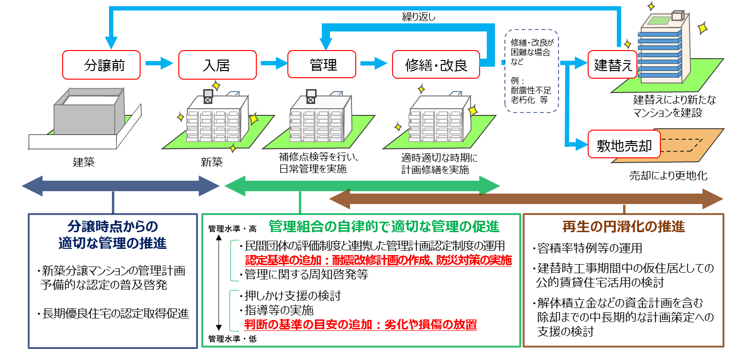
2. 現在の大阪府基本計画における目標と達成状況（町村域）
現在の大阪府分譲マンション管理適正化及び再生円滑化基本計画（R4.4）
計画期間と目標
計画期間
令和４～12年度
目標 25年以上の長期修繕計画に基づく修繕積立金額を
設定している分譲マンション管理組合の割合
60%（平成30）⇒75％（令和12）
管理適正化及び再生円滑化の考え方
【主なポイント】
〇地方公共団体による
実態調査
〇分譲時点から
適切な管理の推進
〇管理組合の自律的で
適切な管理の促進
〇再生の円滑化の推進
実施
実施

Slide 9
2.1 現在の大阪府基本計画における目標と達成状況（町村域）
○実態調査（町村域 R5～R6年度）
【概 要】 管理状況の把握を行うために町村域の分譲マンションの管理組合あてにアンケート調査を実施
【対 象】 町村域にある区分所有建物で用途が住宅のもの（※長屋、3戸以下のものを除く、R4登記情報による）
【方 法】 アンケート調査票を郵送。未回答マンションに対しては、個別訪問によるヒアリング等を実施。
【回答数】 （R7.11時点）
 | 調査対象数 |  |  | 回答率 | 回答 管理組合数 | 未回答 管理組合数
 | 管理組合数 | 棟数 | 戸数
計 | 50 | 129 | 7,122 | 92.0％ | 46 | 4
※棟数、管理組合数については一部想定を含む。 ※「実態把握調査」に基づき算出、未回答マンション分は登記簿等より算出。
■管理不全カテゴリ分類
■計画期間25年以上の長期修繕計画に基づく
修繕積立金の設定割合（再掲）
カテゴリ
A ： 管理組合がない、管理規約がない、修繕積立金の設定がない、
のうち１つでも該当するもの
B ： 長期修繕計画がない（※カテゴリAを除く）
C ： 計画期間25年以上の長期修繕計画に基づく修繕積立金
の設定がない、管理規約を長期間見直ししていない、
のいずれかに該当するもの （※カテゴリA,Bを除く）
 | 管理 組合数 | 回答数 | 管理不全カテゴリ別組合数
 |  |  | A | B | C | その他
計 | 50 | 46 | 3 | 1 | 19 | 23

Slide 10
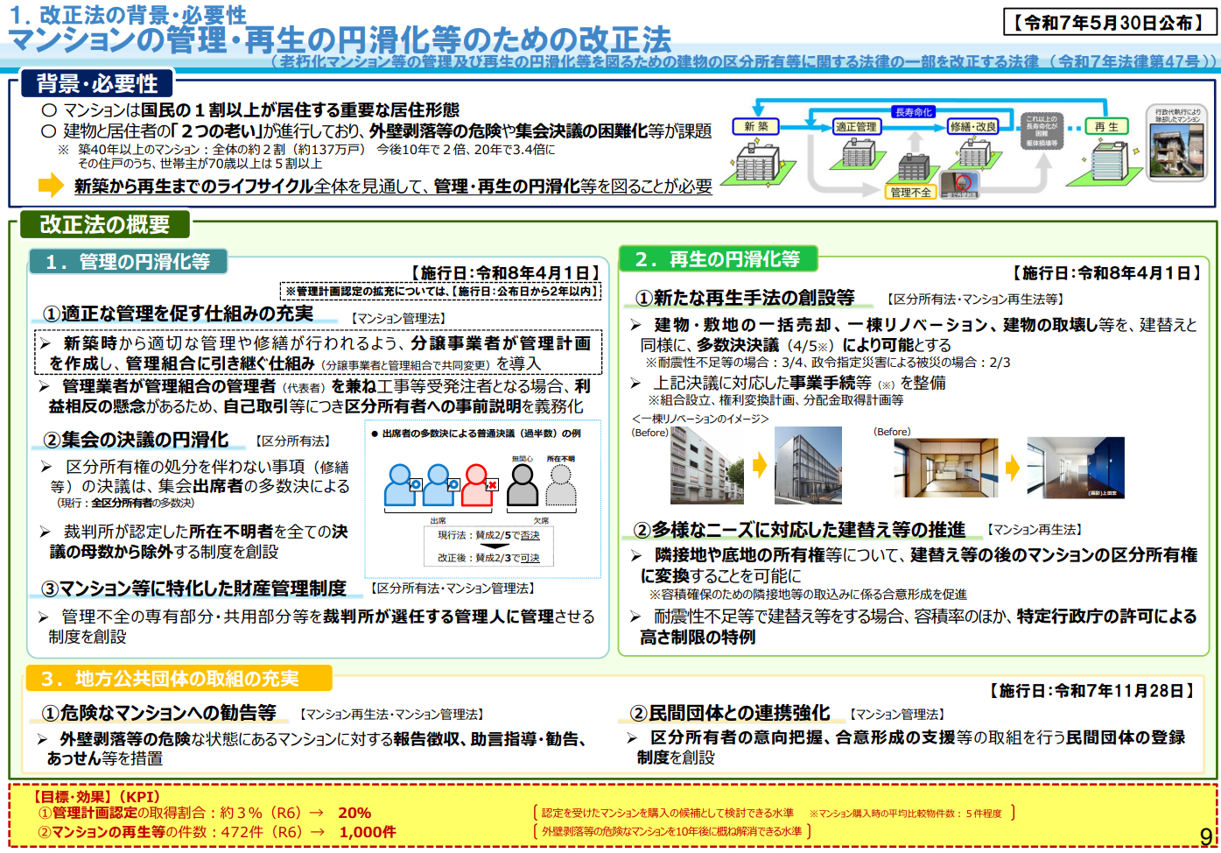
2.2 R8.3 新たな国住生活基本計画における目標
※出典:令和７年度改正マンション関係法に関する全国説明会説明資料（令和7年１２月 国土交通省住宅局、法務省民事局）

Slide 11
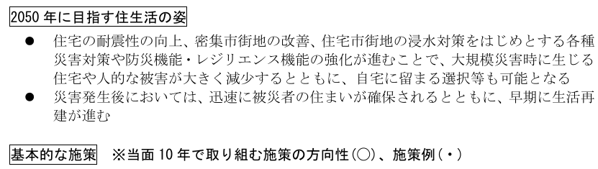
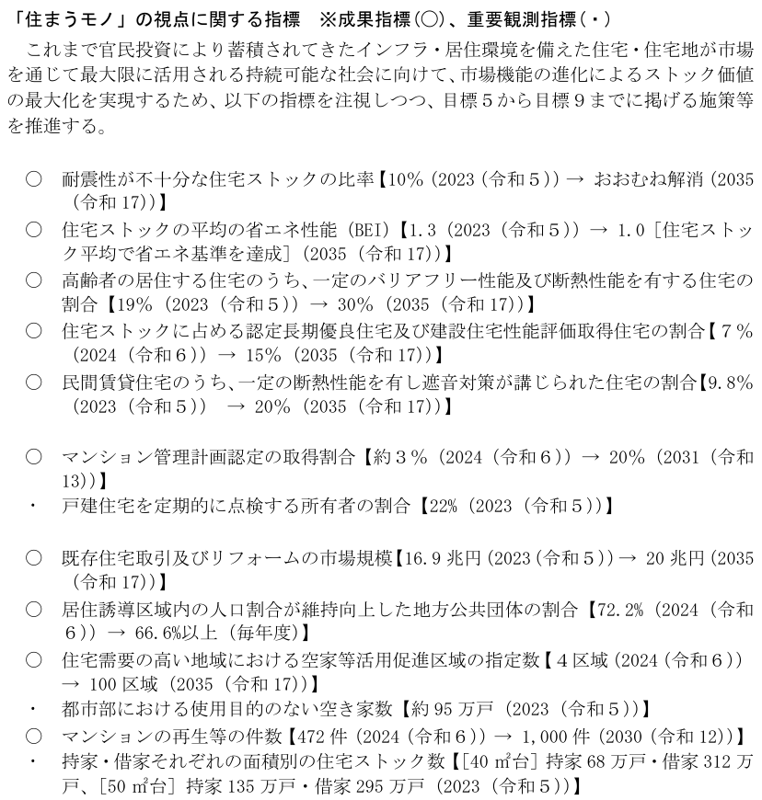
2.2 R8.3 新たな国住生活基本計画における目標
国交省 住生活基本計画p.20より

Slide 12
2.3 成果指標① マンション管理計画認定の取得割合 現在値
〇管理計画認定取得件数（令和8年3月末時点）
全 国 | 3,740件
大阪府内全域 | 289件
町 村 域 | 1件
※出典:管理計画認定マンション閲覧サイト（公益社団法人マンション管理センター）
●マンション管理計画認定の取得割合（町村域）
・認定件数 1件
・マンション管理組合数 50件
・認定取得割合 ➡約2％と推計
参考：マンション管理計画認定の取得割合（大阪府全域）
・ 大阪府の認定件数
府内全体289件、大阪市111件、吹田市42件、豊中市27件
（R8.5府実態調査より集計）
・大阪府の分譲マンション総数
管理組合数 ：約9,300件（R7.3末時点の組合数推計値）
・ 大阪府の認定取得割合（推計）
認定件数 ÷ 推定管理組合数 ➡約3％と推計

Slide 13

2.3 成果指標① マンション管理計画認定の取得割合 今後の取組み
マンション管理適正化
・これまで、大阪府では管理不全マンションを対象として重点的に対策を講じてきたが、国の住生活基本計画においてマンション管理計画認定の
取得割合を【約3％（R6）→20％（R13）】とする目標が掲げられるなど、管理水準が中程度のマンションを含め、全体的な管理水準の向上が求められている。
管理不全マンションを対象とした従前の取組みに加え、ボリュームゾーンである管理水準が中程度のマンションに対しても新たな取組を展開することにより、府内町村域におけるマンションの管理水準の底上げを図る。
高
適正管理と長寿命化の促進
管理計画認定を取得するなど、管理水準が高いマンション
定点観測により、管理水準の維持状況を把握
管理水準の高いマンション（１）
管 理 水 準
管理は概ね適正に行われているものの、将来の大規模修繕の実施に向けた課題があるケースも多く、管理水準の一層の向上が求められるマンション
管理計画認定を取得など、管理水準の向上を図るための支援
管理水準が中程度のマンション（４７）
管理不全の
マンション（２）
管理体制に著しい課題がみられ、行政指導の対象となり得るマンション
専門家派遣事業により、管理体制の基盤を整備
低

Slide 14
2.4 成果指標② マンションの再生等の件数
【町村域の建築時期別マンション件数※】
○1985年以前の築40年以上のマンションは13件あり、そのうち旧耐震基準のマンションは８件。
○築40年以上のマンションには、団地型マンションも含まれている。
（件）
築40年以上
※町村域分譲マンション実態調査（R5～R6）（大阪府）より抽出。

Slide 15
2.4 成果指標② マンションの再生等の件数 現在値
【町村域の建替え件数】 0件
【参考：大阪府内の建替え件数※1】（令和７年3月31日時点）
建替え種別 |  | 件数※2 | 戸数 （従前住戸の戸数）
法定建替え（建替え円滑化法による建替え） |  | 8件 | 666戸
 | 大阪市 | 1 | 51
 | 池田市 | 1 | 184
 | 豊中市 | 2 | 220
 | 吹田市 | 2 | 115
 | 枚方市 | 1 | 72
 | 八尾市 | 1 | 24
任意建替え（建替え円滑化法、都市再開発法以外の建替え） |  | 38件 | 3,475戸
 | 大阪市 | 11 | 495
 | 豊中市 | 17 | 2,246
 | 吹田市 | 10 | 734
敷地売却等 |  | 0件 | 0戸
大阪府内合計 |  | 46件 | 4,141戸
※1：国土交通省による、地方公共団体等向けの調査結果をもとに大阪府内のデータを抽出。
※2：法定建替え、任意建替えについては建替え後のマンション竣工件数。敷地売却についてはマンション及び敷地の売却件数。

Slide 16
2.4 成果指標② マンションの再生等の件数 今後の取組み
●再生円滑化専門家派遣事業（R4～R6）〔再掲〕（※府内の分譲マンションを対象にモデル的に実施）
・除却までの資金計画を含む、中長期の計画策定を検討する築40年を超えるマンションの管理組合を公募
・マンション管理士を派遣し、マンション除却までの資金計画を含む中長期の計画策定 などの支援を実施
●大阪府がマンション協議会を通じて再生円滑化に向けて実施する今後の取組み（支援）
全国的にも再生事例が少ないことから、市町村と互助的な事業として府内のマンションの再生を推進する。
・マンションの再生に関する専門家向け研修会を開催
（再生事例のある自治体等による事業手続き等の講習、先進事例の紹介等）
・全国的な事例の研究
（マンション学会、国土交通省の実施する研修会等への参画）
・ノウハウの蓄積・共有等を目的とした専門家派遣等の実施
（再生アドバイザー派遣支援、スキーム共有、環境整備等）

Slide 17
議論① 今後の大阪府計画における目標
●論点
今後の大阪府計画の目標（町村域）はどうすべきか？
➡国の住生活基本計画と同様に
①「25年以上の長期修繕計画に基づく修繕積立金額の設定割合75％（令和12）」は取り下げるか。
②管理計画認定の取得割合20％をめざすか。
③マンションの再生等の件数を目標に掲げるか。

Slide 18
3.管理計画認定について
管理計画認定基準の見直しについて
3.1 現在の国基準、大阪府基準
3.2 国の基準の見直し案
3.3 他の自治体の独自基準の設定状況
議論②
管理計画認定件数を伸ばすための取組み
3.4 認定手数料の設定状況（他の自治体との比較）
3.5 その他のマンション管理の評価の取組み
3.6 調査結果から
3.7 相談ダイヤルの周知
議論③

Slide 19
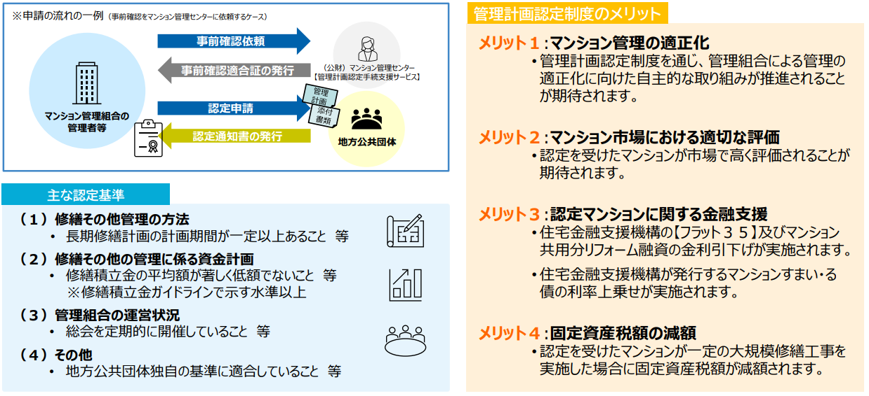
3.1 管理計画認定基準の見直し 制度について
〇管理計画認定制度
・令和４年４月より、マンション管理適正化推進計画を作成した地方公共団体※において、一定の基準を満たす
マンションの管理計画の認定が可能となる「管理計画認定制度」が開始。 （※市域は市、町村域は都道府県）
※出典:管理計画認定制度説明資料より抜粋（国土交通省）

Slide 20
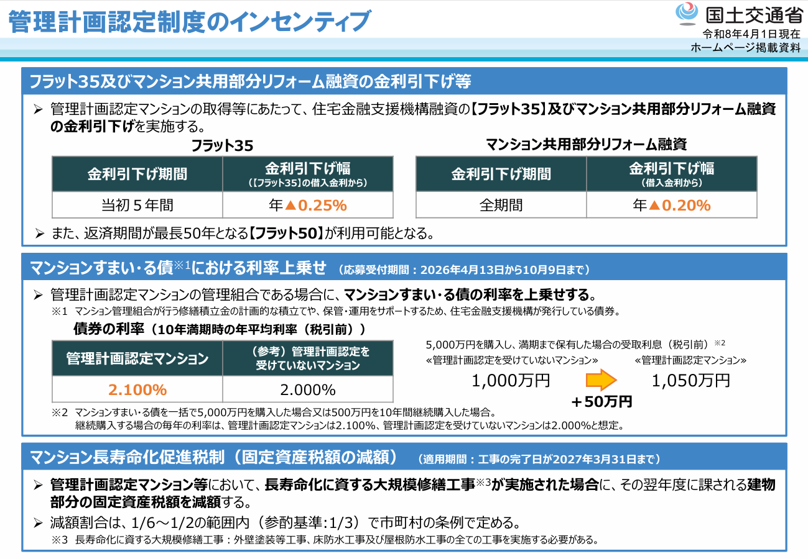


3.1 管理計画認定基準の見直し 制度について

Slide 21
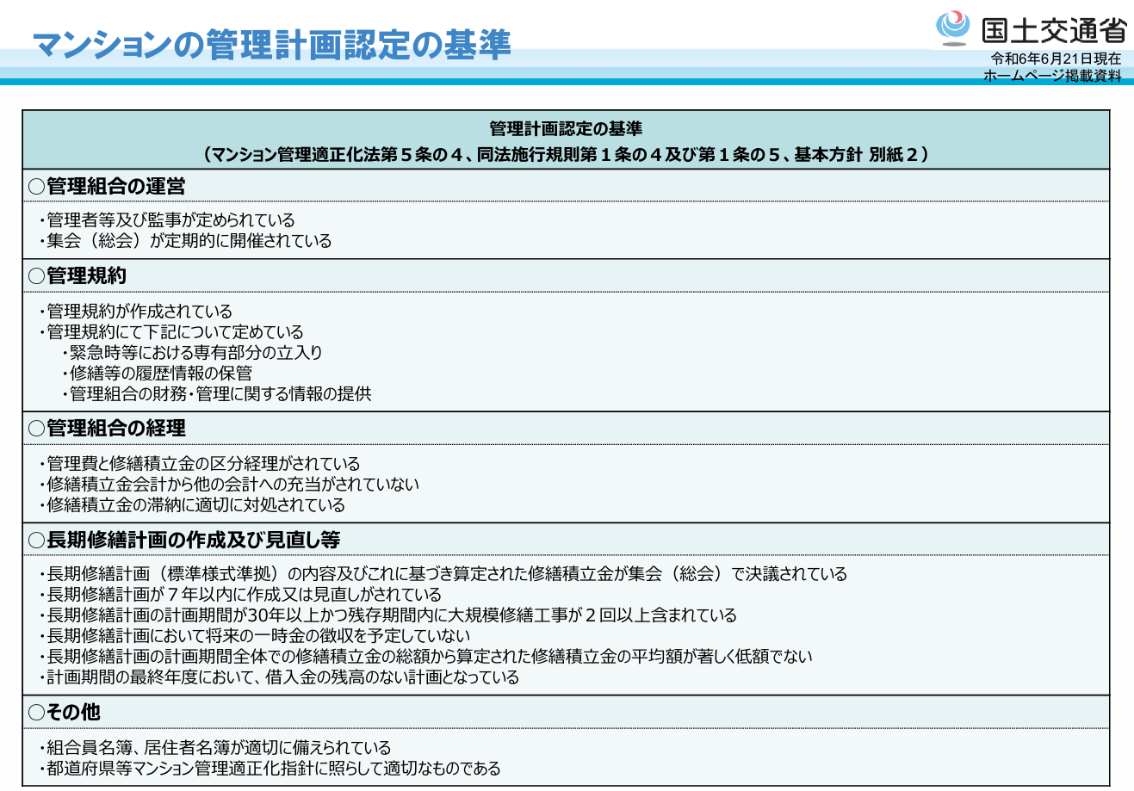
3.1 管理計画認定基準の見直し 現在の国基準
（現行）

Slide 22
3.1 管理計画認定基準の見直し 現在の大阪府の独自基準
（町村域の管理組合によるマンションの管理の適正化に関する指針（都道府県等マンション管理適正化指針）（抜粋））
マンション管理適正化法第５条の４の規定による管理計画の認定の基準は、国の管理計画の認定の基準に加え、次の基準のいずれにも適合することとします。
ア 建築物の耐震改修の計画を作成し、その計画が建築物の耐震改修の促進に関する法律（平成７年法律第123号）第17条第３項による所管行政庁の認定又は同法第17条第３項第一号の国土交通大臣が定める基準に適合していることを評価機関（既存建築物耐震診断・改修等推進全国ネットワーク委員会に登録している耐震判定委員会をいう。以下同じ。）が証する書類を取得しており、かつ、その工事が５年以内に完了する計画であること（昭和56年５月31日以前に建築基準法に基づく確認済証が交付及び着工され、かつ、地震に対する安全性を評価機関が証する書類を管理組合が保管していない場合に限る。）
イ 防火管理者を選任し、消防計画の作成及び周知をしていること
（消防法第８条により防火管理者を定めなければならない場合に限る。）
ウ 消防用設備等の点検をしていること
エ 災害時の避難場所を周知していること
オ 災害対応のマニュアルを作成・配布していること
カ ハザードマップその他の防災・災害対策に関する情報の収集・周知をしていること
キ 年１回程度定期的な防災訓練を実施していること
※島本町、豊能町、能勢町、忠岡町、熊取町、田尻町、岬町、太子町、河南町、千早赤阪村に立地するマンションが対象。
※市域に立地するマンションは、当該市の基準。
耐震性
防災

Slide 23

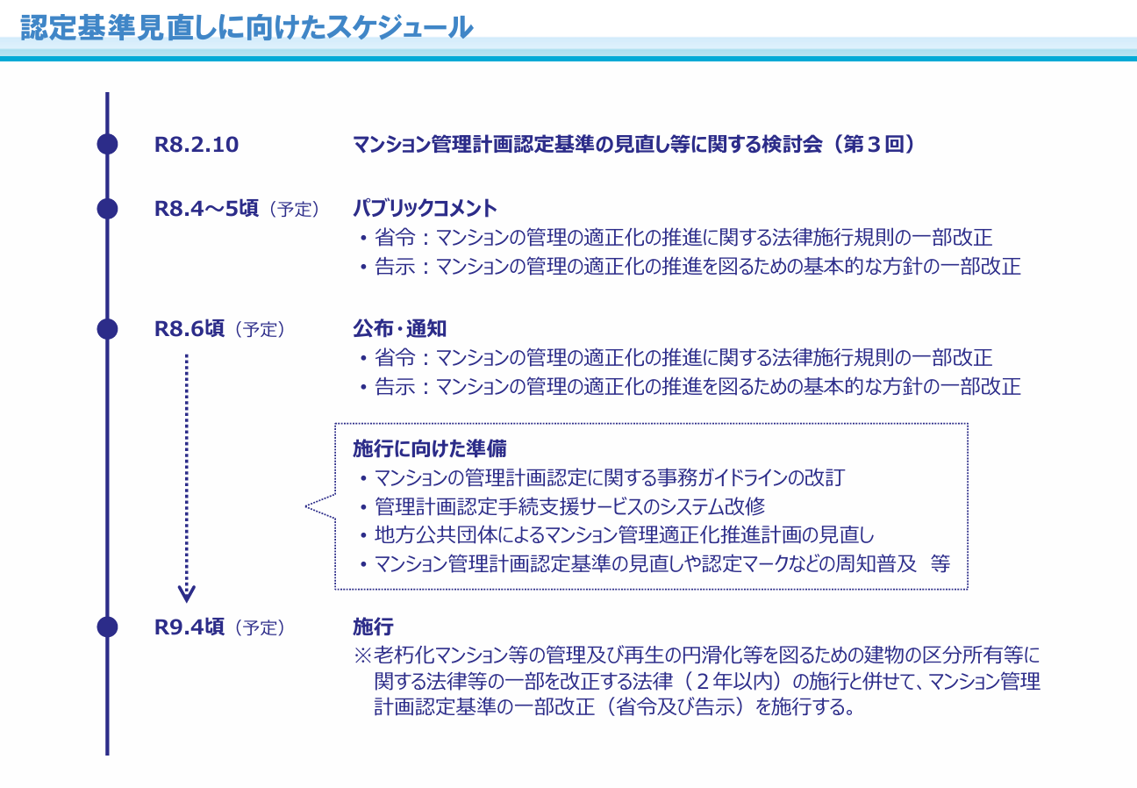
3.2 管理計画認定基準 国の見直しスケジュール
６月１日（月）から６月30日（火）まで
7月（国パブコメ資料より）

Slide 24
3.2 管理計画認定基準の見直し 国基準の見直し案
 | 見直し案の改正点 | 目的
① | 制度の対象・スキーム拡充 新築マンションを対象に追加 分譲事業者が認定申請できる仕組みを新設 開発段階から管理水準を担保、管理組合への引継ぎ計画、説明の実施が認定条件、未実施の場合は認定取消し | 新築時の低水準管理マンションの発生防止（入口対策）
② | 修繕積立金の基準強化（数値基準を導入し厳格化） 均等積立方式を推奨。 初期額：0.6倍以上 最終額：1.1倍以内 既存マンションは、金額よりも適切な引上げ・見直しを評価 | 段階増額方式（過度な低額スタート等）を抑制 積立金不足・将来破綻の防止
③ | 長期修繕計画の見直し厳格化 見直し周期 「7年以内 → 5年以内」へ短縮 | 建築費高騰・インフレへの追随ができるように
④ | 防災対策の義務化（新たに認定要件に追加） 防災方針の策定、防災情報の周知 備蓄・訓練・体制整備 | 「ハード管理」→「ソフト（防災）管理」へ拡張
⑤ | 管理組合のガバナンス強化 ● 規約内容の必須項目追加 役員の選任・解任・任期 集会での決議事項の明確化 ● 管理会社が関与する場合の不適切取引防止の考慮 | 管理の透明性・適正性の確保 利益相反対策（外部管理者対応）
⑥ | 認定制度の運用ルールの整備 添付書類の拡充（例：防災方針） 表示制度（広告・契約書で認定表示）創設 認定の取消し要件の明確化（引継ぎ不履行など） | 運用ルールの再整備
防災

Slide 25
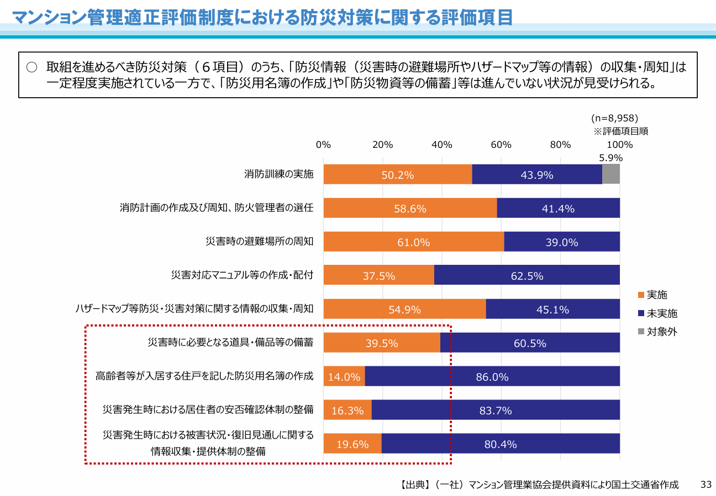
3.2 管理計画認定基準の見直し 国基準の見直し案
防災
あ

Slide 26
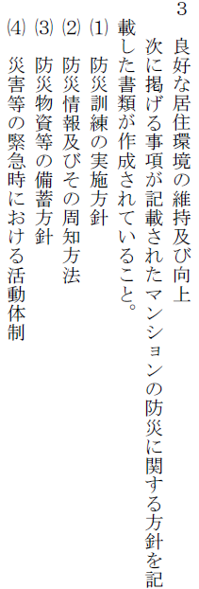
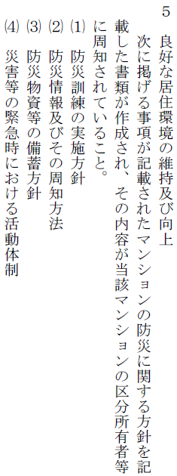
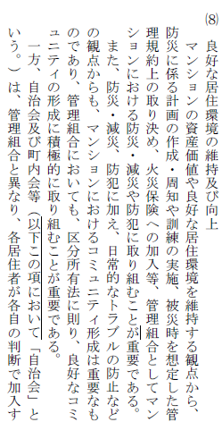
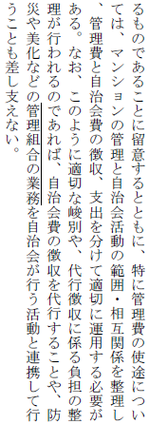
3.2 管理計画認定基準の見直し 国基準の見直し案
引用：国パブリックコメント資料「マンションの管理の適正化の推進を図るための基本的な方針の一部を改正する告示案に関する意見募集について(R8.6)
防災
三、基本的な方針に関する事項 (8)PDF p.6 ↓
別紙3 認定基準
（5条の15 2項）
対象：分譲事業者
PDF p.24 →
別紙2 認定基
（5条の15 1項）
対象：既存マンション PDF ｐ.21 →

Slide 27
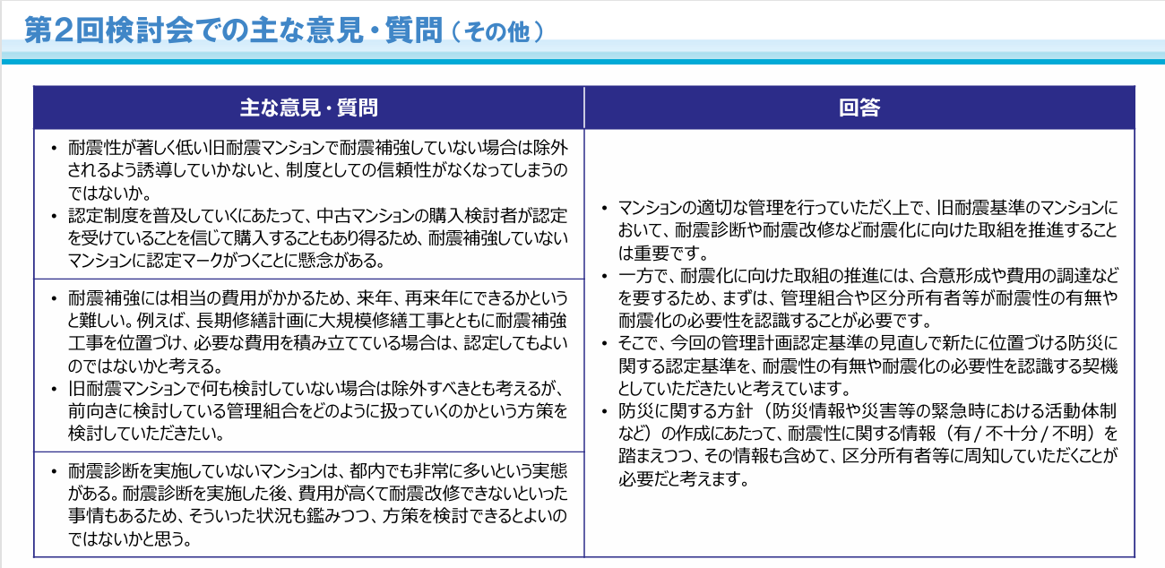
3.2 管理計画認定基準の見直し 耐震化に対する国の考え方
国の基準見直し検討会
耐震性
引用：国のパブリックコメント資料
今回の見直し案にも、耐震性の基準は入らなかった。

Slide 28
3.3 他の自治体の独自基準の設定状況
 | 耐震
東京都港区 | 〇
東京都大田区 | 〇
愛知県岡崎市 | 〇
福岡県久留米市 | 〇
静岡県全町 | 〇
静岡県掛川市 | 〇
岐阜県各務原市 | 〇
広島県全町 | 〇
広島県呉市 | 〇
 | 耐震
大阪府 （町村域） | 〇
大阪市 | 〇
堺市 | 〇
東大阪市 | 〇
枚方市 | 〇
高槻市 | 〇
寝屋川市 | 〇
八尾市 | 〇
岸和田市 | 〇
引用：マンション管理新聞 2026.5.25
・マンション管理適正化推進計画を策定しているのは少なくとも455自治体以上（33都道府県23特別区399市）。市部の策定率は50.4％。
・441自治体（33都道府県23特別区385市）が管理計画認定制度を開始。
・認定制度の独自基準を設定しているのは97自治体。
・政令市20市中、独自基準を設けているのは9市のみ。
・都道府県を含めた独自基準の設置率は21.3％。
・他自治体の独自基準の内容は、防災関係が多い
耐震性
・大阪府内では耐震基準を設けているのは、
府（町村域）も含めて、9自治体

Slide 29
議論②今後の大阪府の基準
論点
●国の管理計画認定基準の見直し案を踏まえて、大阪府基準はどうすべきか
・防災面は国基準でいいか
・耐震性を求める部分はどうするか

Slide 30
3.4 管理計画認定件数を伸ばすための取組み 他自治体との比較
管理計画認定件数ランキング
引用：マンション管理新聞 2026.5.25
大阪府内自治体の現状
以下①～③が相互に関連している
①独自基準を設けている（21％）
（33市＋府の34自治体のうち、11自治体）
②事前確認適合証は必須ではない （14％）
（33市＋府の34自治体のうち、4自治体
③手数料は無料ではない（14％）
（33市＋府の34自治体のうち、11自治体
順位 | 自治体名 | 認定数
1 | 横浜市 | 333
2 | 川崎市 | 156
3 | 名古屋市 | 141
4 | 京都市 | 129
5 | 大阪市 | 114
6 | 札幌市 | 105
7 | 世田谷区 | 104
8 | 神戸市 | 102
9 | 東京都港区 | 88
10 | さいたま市 | 86
24 | 吹田市 | 42

Slide 31
3.4 管理計画認定件数を伸ばすための取組み 他自治体との比較
①独自基準 ・マンション管理適正化推進計画を策定しているのは少なくとも455自治体以上。
・認定制度の独自基準を設定しているのは97自治体（都道府県を含めた独自基準の設置率は21.3％ ）府内では11/34自治体。
・政令市20市中、独自基準を設けているのは9市のみ。（引用：マンション管理新聞 2026.5.25）
独自基準を設ける | メリット | デメリット
 | 自治体の施策に合った内容を盛り込める | ・外部機関の事前認定だけでは審査しにくい（自治体の審査手間が必要） ・審査スキルの継承が必要 ・申請対象が狭まる ・専門知識を持たない区分所有者が認定を敬遠する
・「区分所有者に専門用語の並んだ基準が分かりづらい、目指しにくい」という意見
・府（町村域）については、申請数が少なく、職員の審査ノウハウが蓄積されにくい

Slide 32
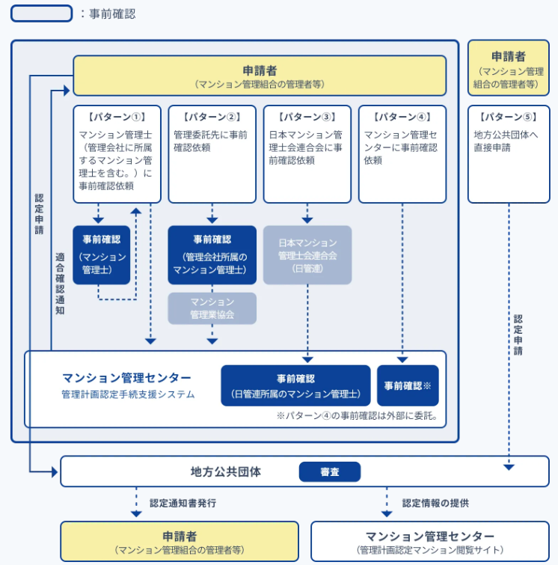
3.4 管理計画認定件数を伸ばすための取組み 他自治体との比較
②事前確認適合証（マンション管理センターの管理計画認定手続支援サービス）
・建物の老朽化や管理組合の担い手不足が顕著にみられる高経年マンションが今後急増する見込みであることを踏まえ、マンションの管理組合が地方公共団体に行う管理計画の認定申請手続を円滑化するためR4年に開始したサービス。
・センターがインターネット上の電子システムを提供。申請者がシステム上で必要事項を入力すれば、地方公共団体に提出する申請書が自動生成される。
※申請手続ができるのは、申請者本人又は委任を受けた行政書士
・申請者が地方公共団体に管理計画の認定申請を行う前に、センターが実施する事前確認講習を修了したマンション管理士が管理計画の認定基準への適合状況を確認し、事前確認適合証を発行する。
・管理計画認定の申請にあたってパターン①～⑤の経路がある。
（引用）マンション管理センターHP「管理計画認定の申請パターンと手続きの流れ」

Slide 33
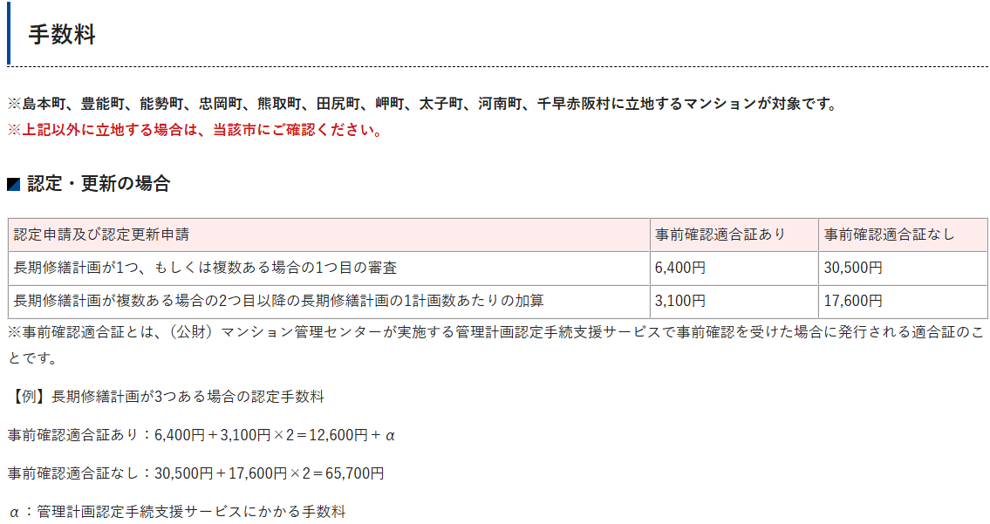
3.4 管理計画認定件数を伸ばすための取組み 他自治体との比較
②事前確認適合証 （引用：マンション管理新聞 2026.5.25）
・認定申請に際し「管理計画認定手続支援サービス」の事前確認適合証を必須としているのは455自治体中390自治体（15道府県357市18区）（86％）
（府内で事前確認適合証を必須としているのは30/34自治体）
・認定事務に係る負担が軽減
※地方公共団体が独自の認定基準を設けている場合、当該独自基準はマンション管理士による事前確認の対象外（引用：マンション管理センターHP） 。
（引用）大阪府HP

Slide 34
3.4 管理計画認定件数を伸ばすための取組み 他自治体との比較
③手数料
・事前確認適合証がある場合に、自治体への手数料を無料にしているのは344/455自治体 76％ （12道府県320市12区）。府内でみると11/34自治体が手数料あり。
・大阪府の手数料は3万500円。事前適合証がある場合6400円。
適合証がない場合の手数料 | 自治体 数
1.8万 | 1
2.3万～2.5万 | 7
2.6万～2.9万 | 27
3.0万～3.2万 | 5
4.2万 | 9
府内各市 （参考） | 手数料 目安
大阪府 | \30,500
堺市 | \30,400
高槻市 | \29,900
八尾市 | \29,600

Slide 35
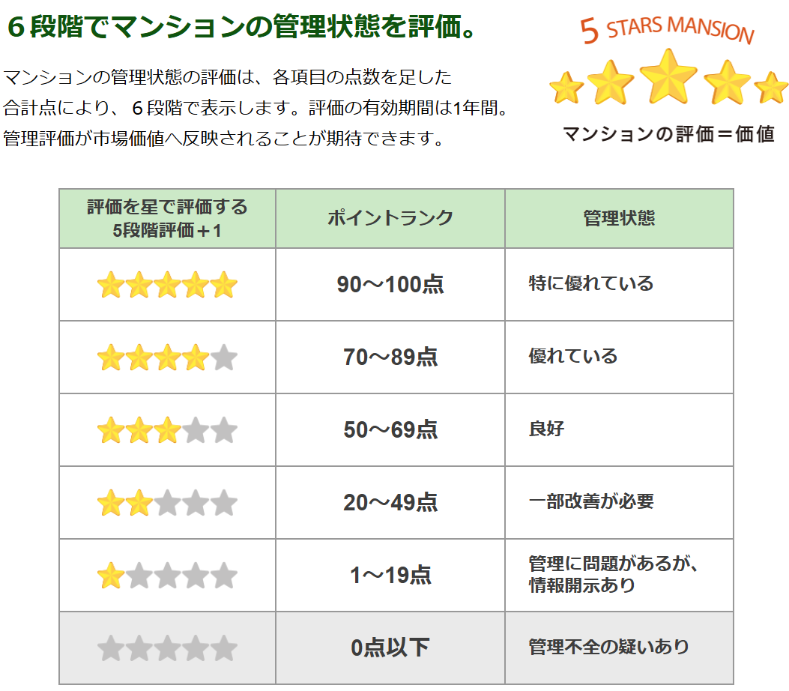
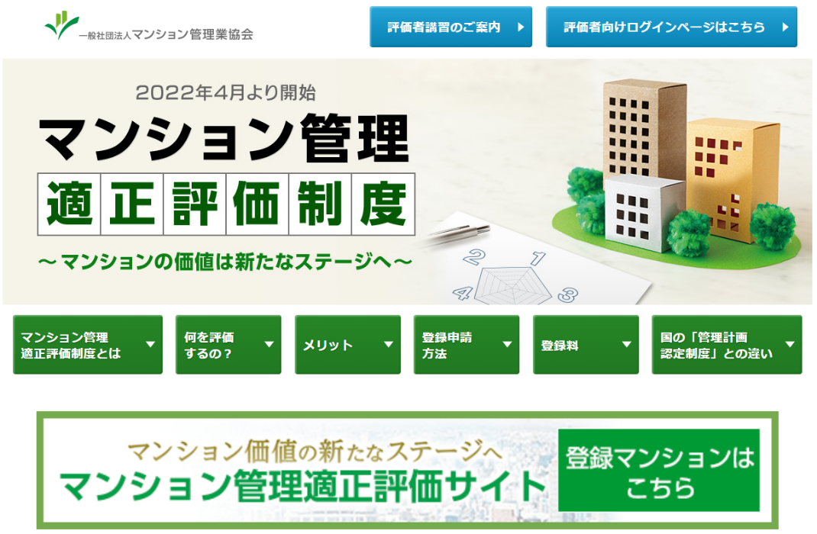
3.5 管理計画認定件数を伸ばす その他マンション管理評価の仕組み
その他のマンション管理評価の仕組みと連携して、認定件数を伸ばす方法
1⃣ マンション管理業協会の「マンション管理適正評価制度」
2⃣ 日本マンション管理士会連合会（日管連）の「マンション管理適正化診断サービス
3⃣ 京都マンション管理評価機構
1⃣ マンション管理業協会「マンション管理適正評価制度」（HP参考）

Slide 36
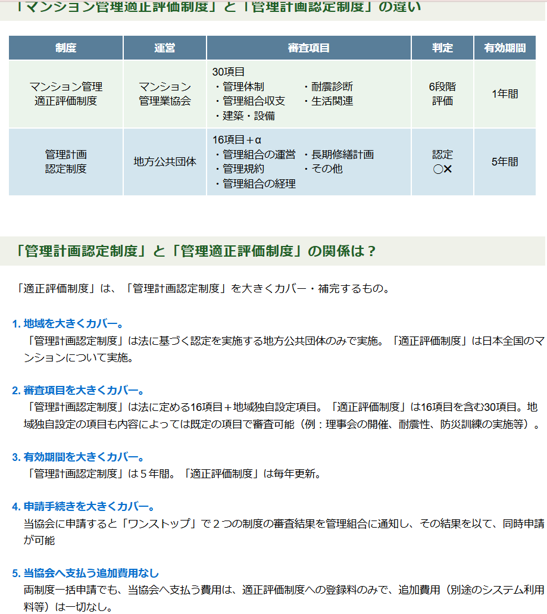
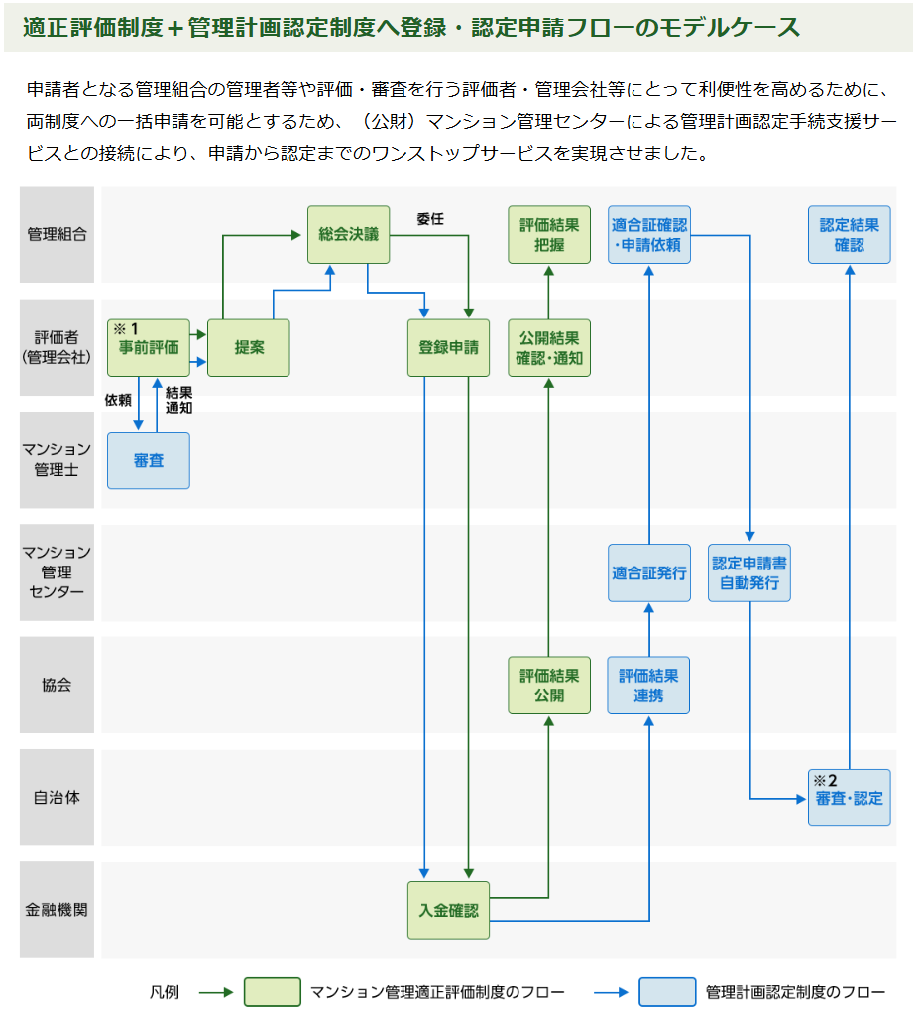
3.5 管理計画認定件数を伸ばす その他マンション管理評価の仕組み
1⃣ 管理業協会の「マンション管理適正評価制度」（HP参考）
 | 管理適正評価制度 | 管理計画認定
実績件数 | 約1.2万件（R8.3） | 3,740件（R8.5）
有効期間 | 1年間 | 5年間

Slide 37
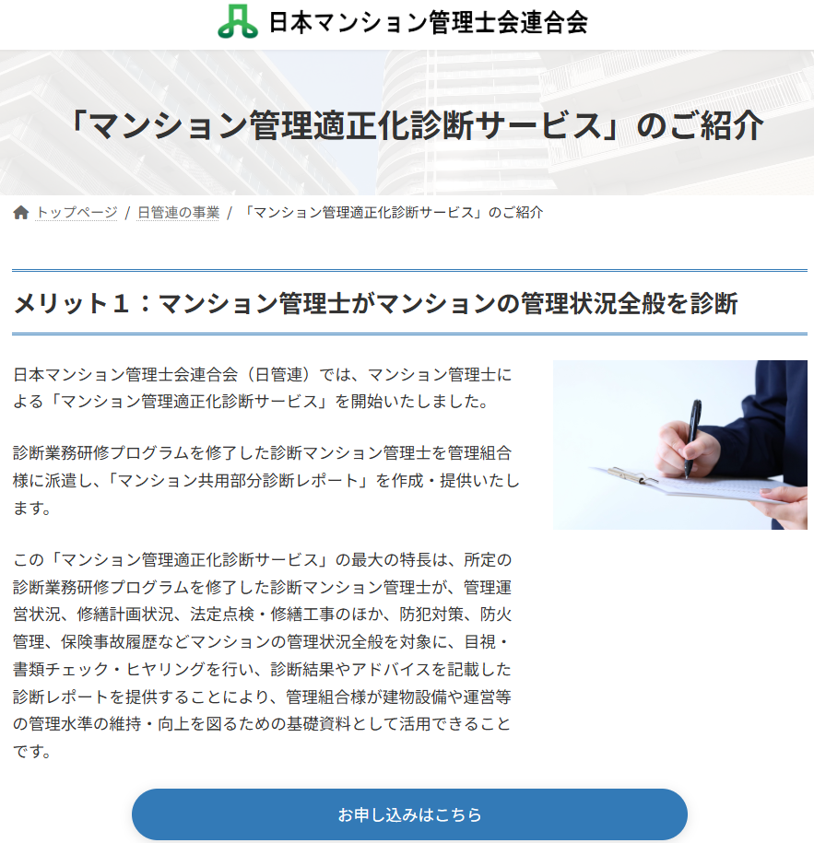
3.5 管理計画認定件数を伸ばす その他マンション管理評価の仕組み
2⃣日本マンション管理士会連合会（日管連）の
「マンション管理適正化診断サービス」（HP参考）
診断業務研修プログラムを修了した診断マンション管理士を管理組合様に派遣し、「マンション共用部分診断レポート」を作成・提供。診断結果に応じて「S・A・B」の評価を。
①所定の診断業務研修プログラムを修了した診断マンション管理士が、管理運営状況、修繕計画状況、法定点検・修繕工事のほか、防犯対策、防火管理、保険事故履歴などマンションの管理状況全般を対象に、目視・書類チェック・ヒヤリングを行い、診断結果やアドバイスを記載した診断レポートを提供
②「マンション共用部分診断レポート」の結果について、日新火災海上保険（株）のマンション共用部分用火災保険において割引適用制度を利用できる。
③Ｓ評価またはＡ評価物件については、日管連HPと不動産・住宅情報サイトに診断結果を掲載可。
④管理計画認定制度の認定手続支援サービスにもワンストップで申請可。
・2025年12月末 累計診断棟数が25,000棟を超えた。診断費用は無料。
・管理計画認定と同時申請の場合、管理計画認定支援手続きサービスのシステム利用料10,000円と事前確認審査料が必要。

Slide 38

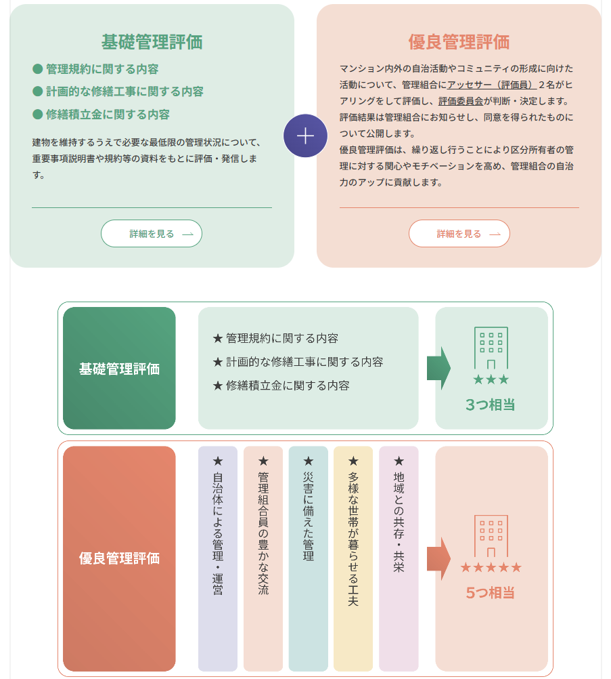
3.5 管理計画認定件数を伸ばす その他マンション管理評価の仕組み
3⃣京都マンション管理評価機構

Slide 39

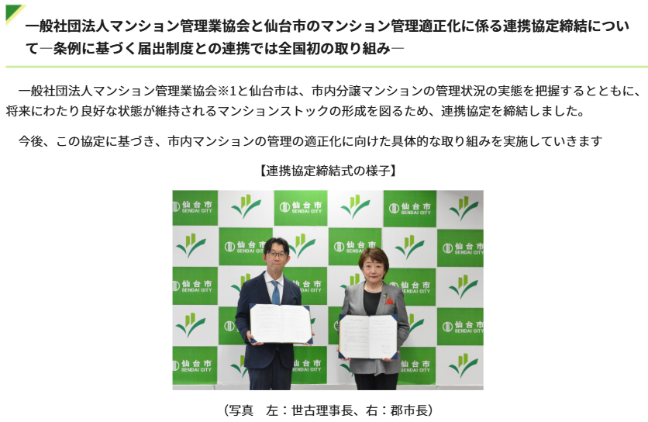
3.5 管理計画認定件数を伸ばす 他の評価制度との連携、情報開示
●自治体と管理業協会との連携
☆0.1.2なら共有（横浜市）、
☆4.5で認定とれそうなら共有（仙台市）
・マンション管理適正評価制度の登録マンションが、仙台市に管理状況届け出する内容を一部簡素化。管理組合の負担軽減。

Slide 40
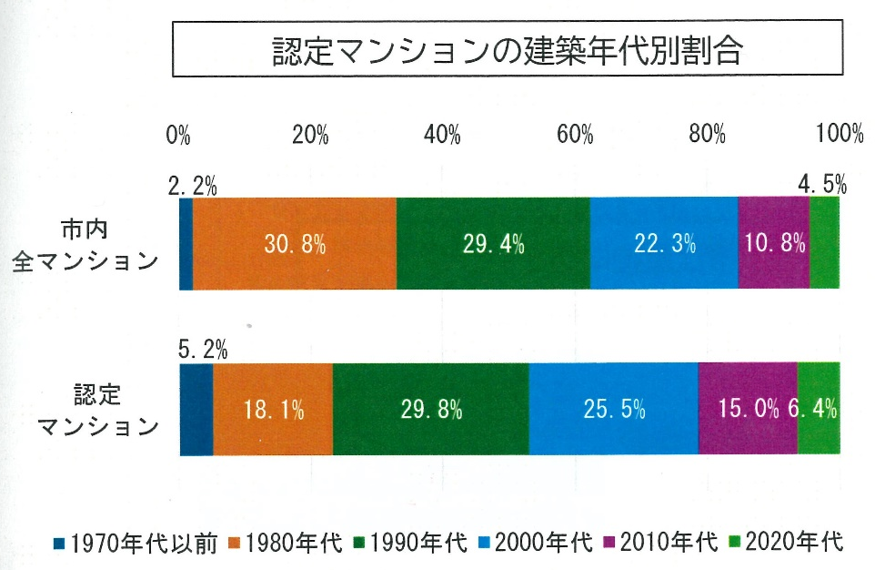
管理計画認定件数を伸ばすための取組み 調査結果等から
●築年数に関わらず管理計画認定がとれている状況
（参考：R8年度全国建設研修センター「マンション再生と維持管理の基礎」研修 横浜市住宅再生課 説明資料）
・認定水準にある既存マンションが潜在的に存在する可能性あり
・制度の認知度は約36％である（効果的な広報を模索中）
車内広告、市営地下鉄・市営バス等で周知

Slide 41
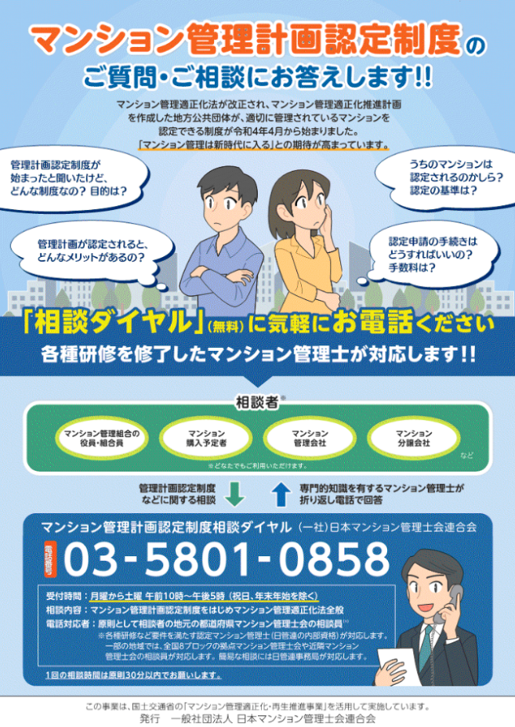
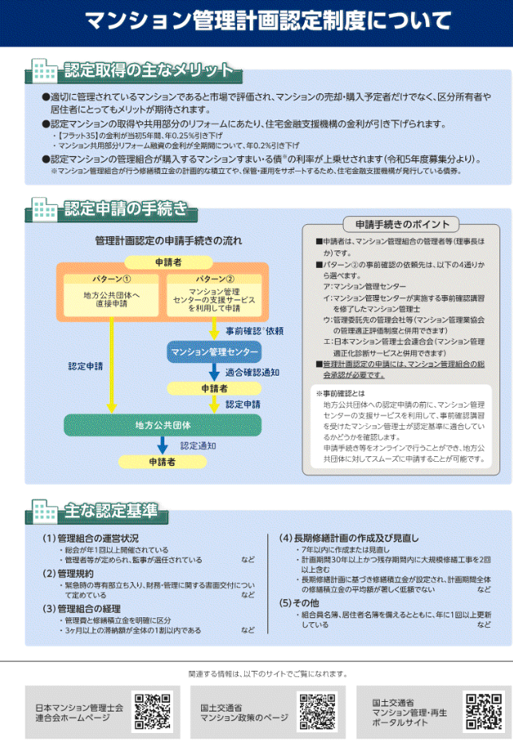
3.7 管理計画認定件数を伸ばすための取組み 相談ダイヤルの周知
● 「マンション管理計画認定制度の相談ダイヤル」（03-5801-0858）の相談受付
・一般社団法人日本マンション管理士会連合会（日管連）が開設。毎年4,000超の相談数。
・月曜から土曜、午前10時から午後5時、何回でも相談無料、 1回あたりの相談30分程度
・相談者は、管理会社社員と管理組合の役員・組合員がもっとも多く、次に行政。
・相談内容の内訳（R5）
1. 認定インセンティブ（長寿命化促進税制が中心）883件、
2. 認定基準497件、
3. 長計・積立金263件、
4. 申請手続263件、
5. 制度概要128件、
6. 申請手数料51件、
7. 認定フロー30件、
8. 自治体の独自基準15件、
9. 自治体の開始時期12件、
10.予備認定5。

Slide 42
議論③ 管理計画認定件数を伸ばすための取組み等
論点
●府域・町村域で管理計画認定数を伸ばすために、今後どのような施策が必要か？
●民間の評価の仕組みも含めて、府内でどのようにマンション管理評価の取組を普及させていくか？

Slide 43
4.その他、社会情勢等を踏まえた取組み
・大規模修繕工事談合問題と公正取引委員会の動向
・大阪府としてどのような対応ができるか？
・議論④

Slide 44
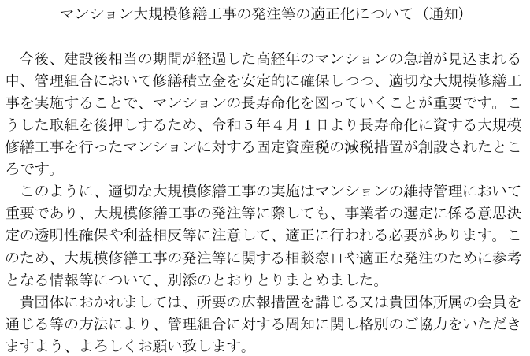
4. 社会情勢等を踏まえた取組み マンション大規模修繕 談合問題
●マンション大規模修繕工事談合問題
・設計コンサルが主導して施工会社を決定
・複数の工事業者が事前に話し合い、受注する業者や工事価格を不正に決めていた。
・競争力が働かない不適正な価格設定になり、管理組合や区分所有者が不利益を被る
●公正取引委員会の動向
引用：国交省R5.4.3「マンション大規模修繕工事の発注等の適正化について（通知）」

Slide 45
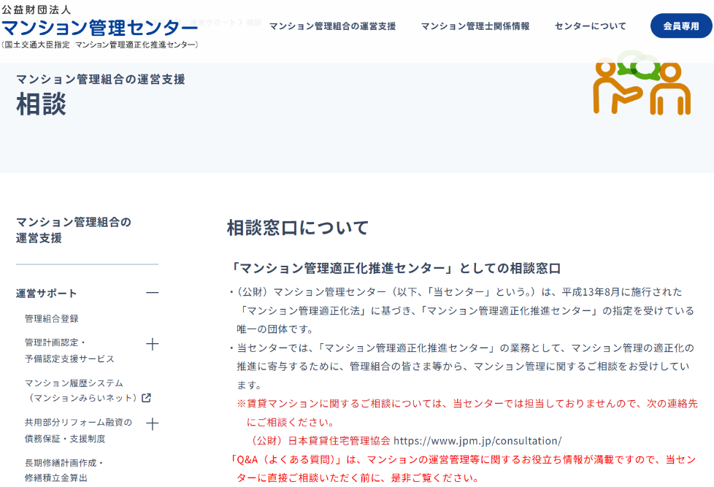
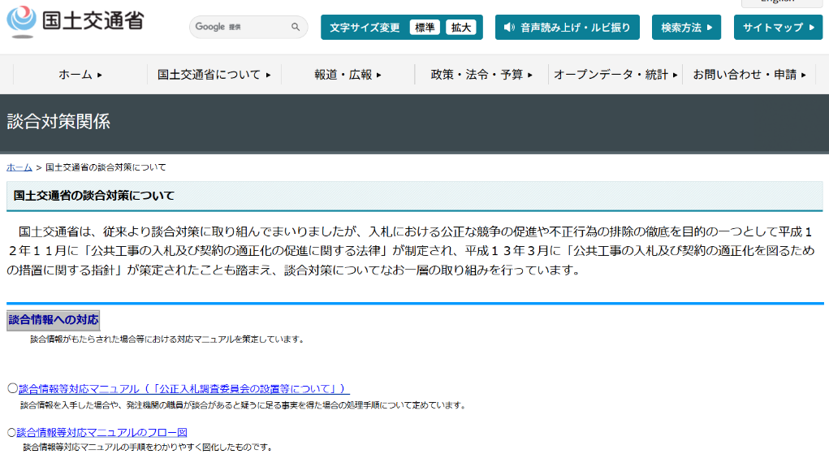
4. 社会情勢等を踏まえた取組み マンション大規模修繕 談合問題
●対策
・設計コンサルの選定理由を明確化（設計監理方式の透明性）
・施工会社の推薦理由を明確化（コンサルの利益相反の有無）
・見積比較表を区分所有者へ開示する（比較見積の妥当性）
・第三者の専門家関与（セカンドオピニオン）
・管理会社任せにしない（修繕委員会の運営方法）
（参考：横浜市HP）

Slide 46
議論④ その他
●大阪府としてどのように対応できるか
・管理組合や住民からの相談を受け、窓口を案内（第三者機関の活用促進）
・情報提供
●委員から自由に話題提供、議論
●管理・再生以外のその他の取組みとして、大阪府にどのような取組みが求められるか？

Slide 47
5. 今後のスケジュール
・パブリックコメントの実施
・計画改定時期

Slide 48
今後のスケジュール
●パブリックコメントの実施（令和８年秋予定）
●計画改定時期（令和8年12月予定）

